Slide 1
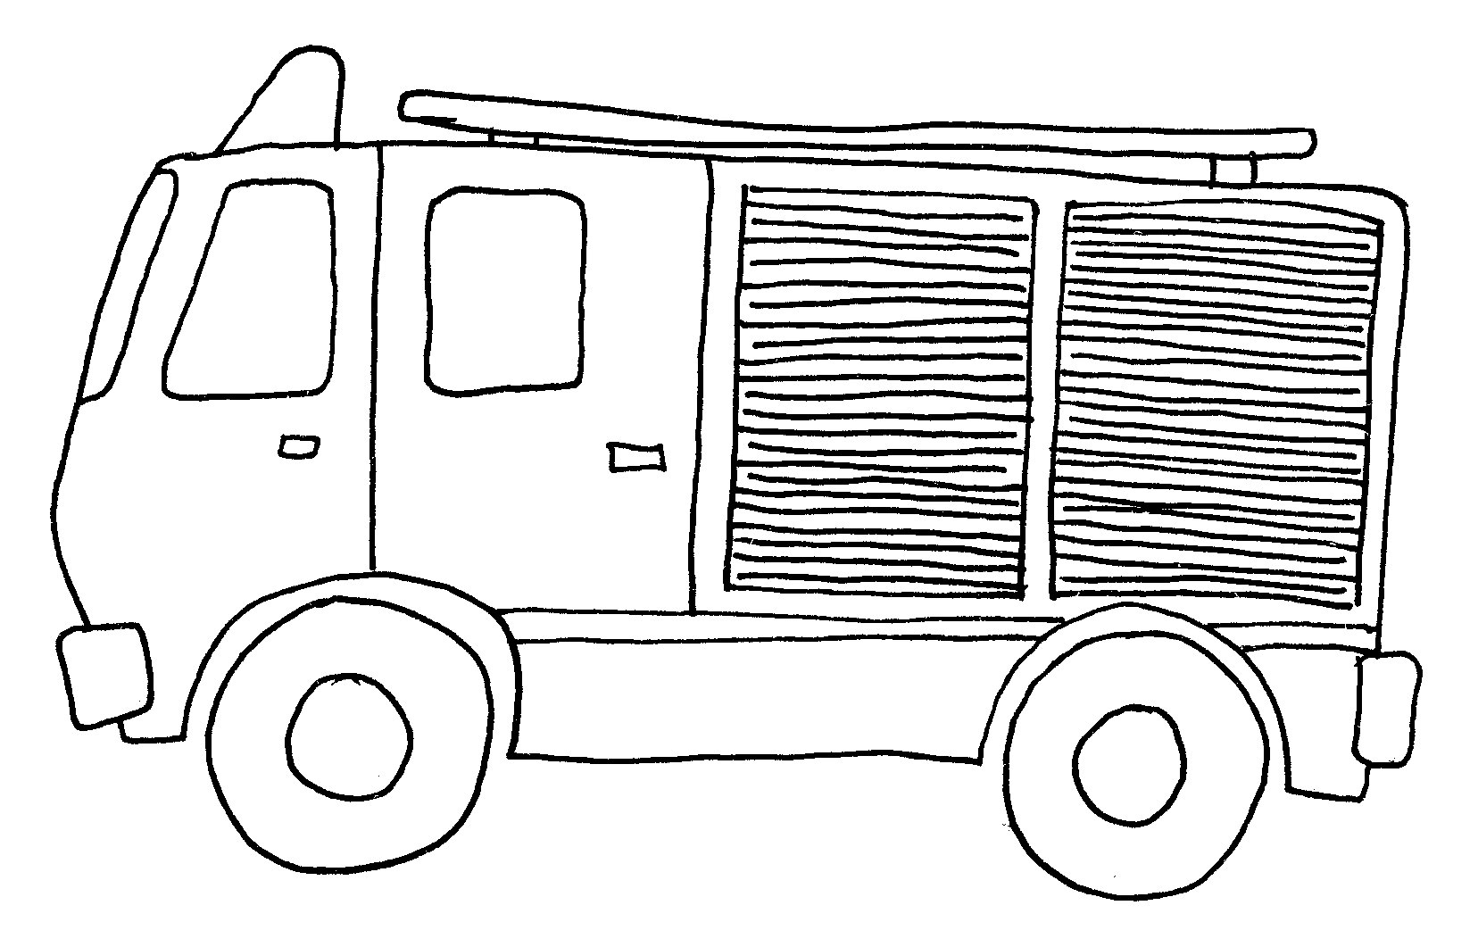
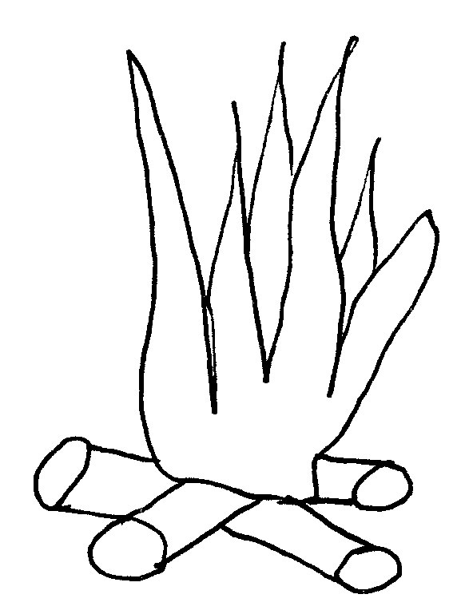
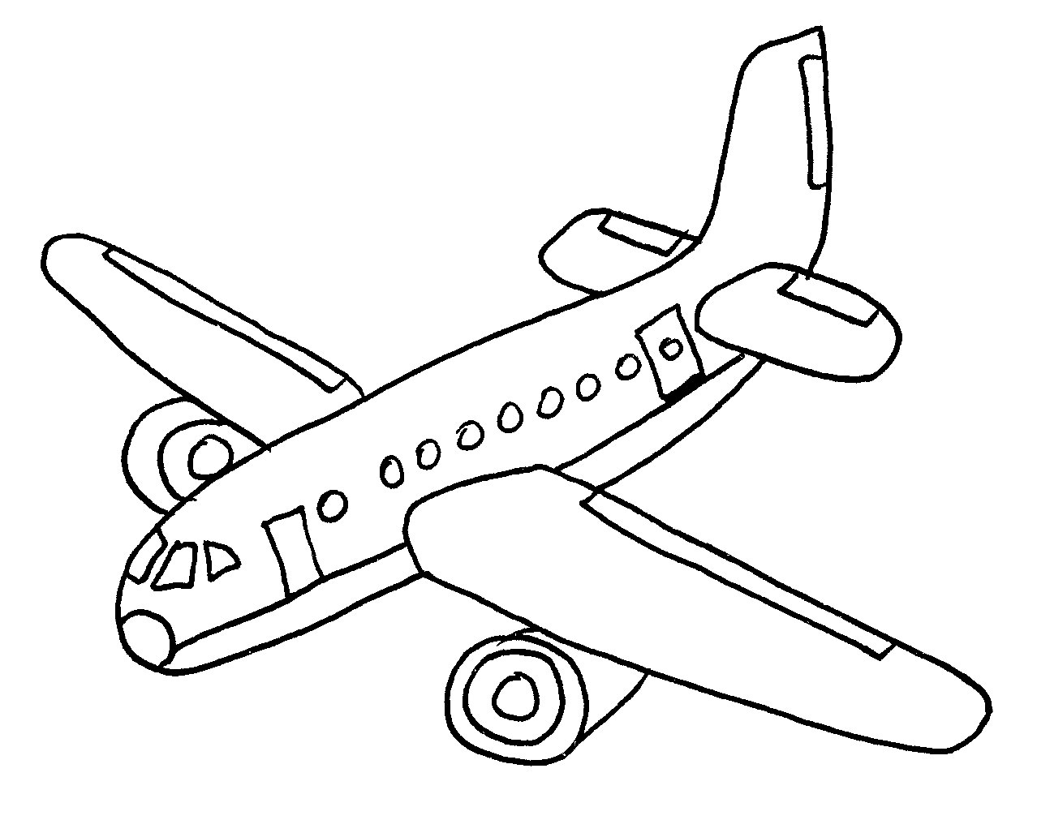
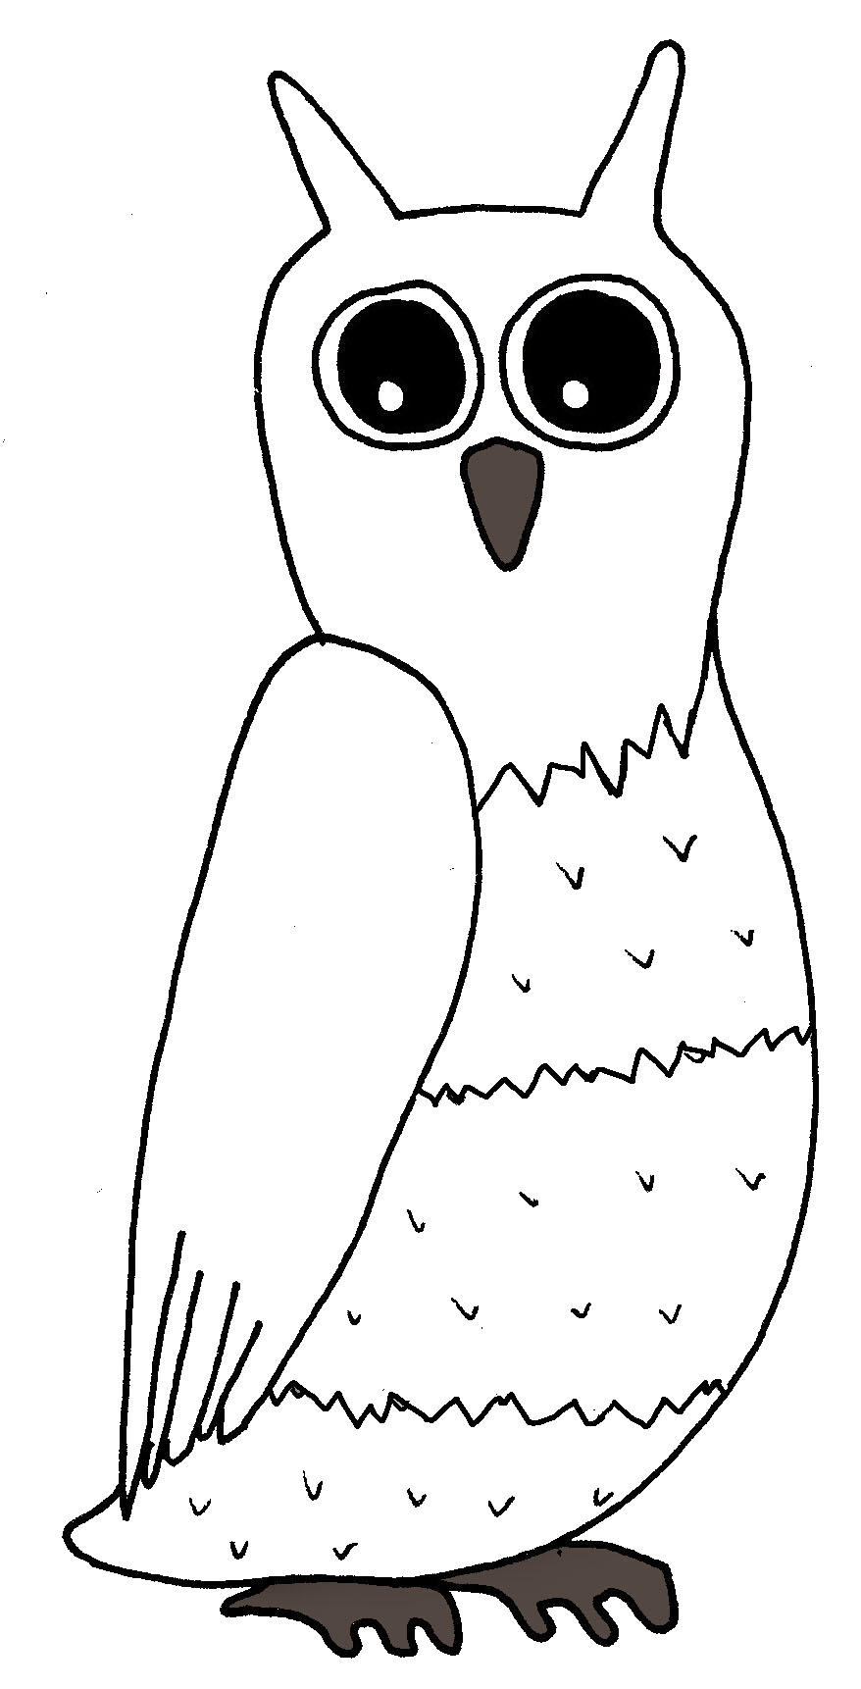
Roboter lesen
Wörter mit Eu / eu
Max. 10 Punkte

Slide 2
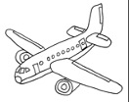
Flug
zeug

Slide 3
Feu
er
wehr

Slide 4
Feu
er

Slide 5
Eu
le

Slide 6
Eu
ro

Slide 7
Eu
le

Slide 8
Flug
zeug

Slide 9
Feu
er
wehr

Slide 10
Feu
er

Slide 11
Eu
ro

Slide 12
Schreibe
und male!
Feuerwehr
Euro
Feuer
Flugzeug
Eule

Slide 13
Quellenverzeichnis
Schrift: Grundschrift by Christian Urff https://fontlibrary.org/de/font/grundschrift. https://creativecommons.org/licenses/by/3.0/
Alle Abbildungen: Eva verfuchst (eduki: https://eduki.com/de/autor/410446/verfuchst)

